Slide 1
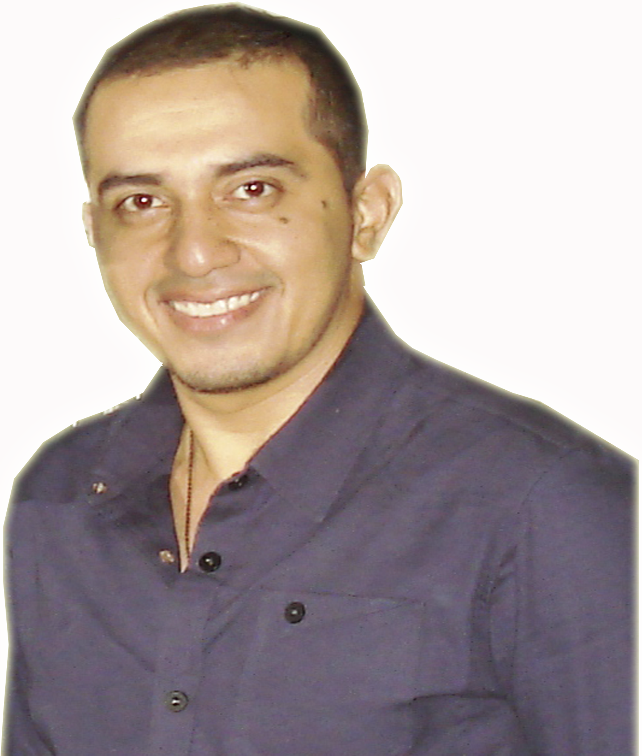
ALEX CALDERON
DATOS PERSONALES
NOMBRE
APELLIDOS
EDAD
CIUDAD RESIDENCIA
NACIONALIDAD
TELÉFONO
CORREO ELECTRÓNICO
Edgardo Alexander………
Calderón Guzmán.……….
……………………………….
……………………………….
Guatemalteco……………...
……………………………….
info@alksconsultores.com
EDUCACIÓN
EXPERIENCIA
San Carlos de Guatemala
2014 – 2016
Rafael Landivar
2011 – 2014
San Carlos de Guatemala
1997 – 2003
San Carlos de Guatemala
1998 - 2003
Maestría en RRHH
Maestría en Marketing
Lic. Administración de empresas
Lic. Contaduría Pública y Auditoría
EMPRESA 1
2007 – 2010
EMPRESA 1
2007 - 2010
EMPRESA 1
2007 - 2010
Social Media Director
Social Media Strategist
Community Manager
APTITUDES
INTERESES
SOCIAL
OFFICE
MÚSICA
TWITTER - @USACEACG
PHOTOSHOP
MARKETING
& PUBLICIDAD
FACEBOOK - ALKSCONSULTORES
REDES SOC
LIBROS
WEB – ALKSCONSULTORES.COM
ILLUSTRATOR
DISEÑO
Finanzas
INSTAGRAM - ALKSCONSULTORES

